Slide 1
DU1724 Italština pro historiky umění
22. února 2024

Slide 2
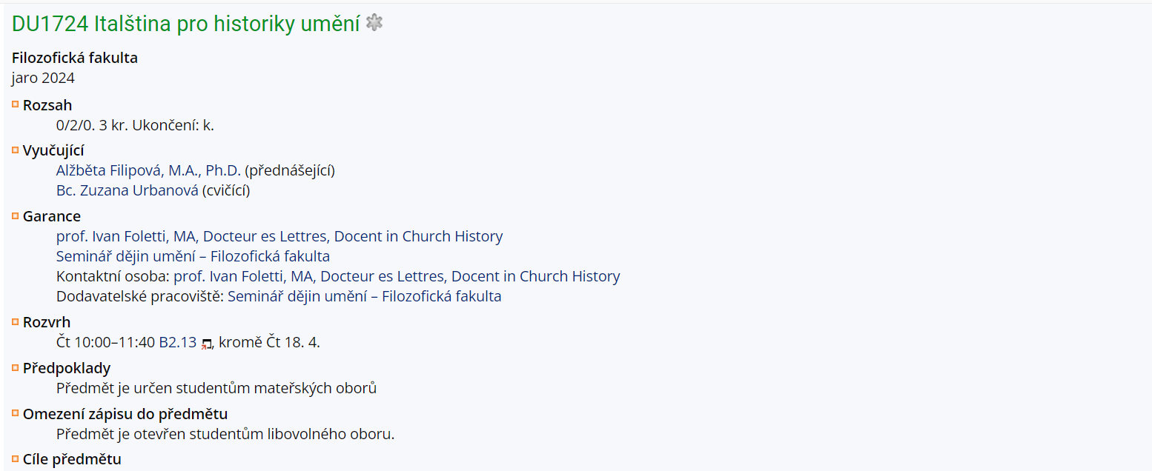

Slide 3
Cíle?
orientovat se v italsky psaném vědeckém textu
s pomocí slovníku takovému textu porozumět
znát základní italská slova spojená s dějinami umění
znát základní výslovnostní pravidla, umět přibližně správně přečíst italská slova, jména atd.

Slide 4
22/2: úvodní hodina, pravidla výslovnosti
29/2: členy, rody podstatných i přídavných jmen, sloveso být
7/3: slovesa první třídy, zvrtaná slovesa, sloveso mít
14/3: slovesa druhé a třetí slovesné třídy, některá zvratná slovesa
SEMINÁŘ (?): procvičování a aktivnější použití nejzákladnější gramatiky – týden 18-22/3
21/3: přídavná jména podrobněji: skloňování, superlativo assolutto + participio passato
28/3: první minulý čas = passato prossimo
4/4: passato prossimo 2, příslovce
8/4: druhý minulý čas = imperfeto indicativo
18/4 – Čtecí týden
SEMINÁŘ 2 (?): procvičování a aktivnější použití minulých časů – týden 22-26/4
25/4: imperfetto a passato prossimo, předložky
2/5: podmiňovací a rozkazovací způsob: úvod
9/5 – výuka zrušená
16/5: třetí minulý čas: trapassato prossimo, pasatto remoto
23/5: budoucí časy
Náhradní hodina: 30/5 ?

Slide 5
Několik výslovnostních pravidel

Slide 6
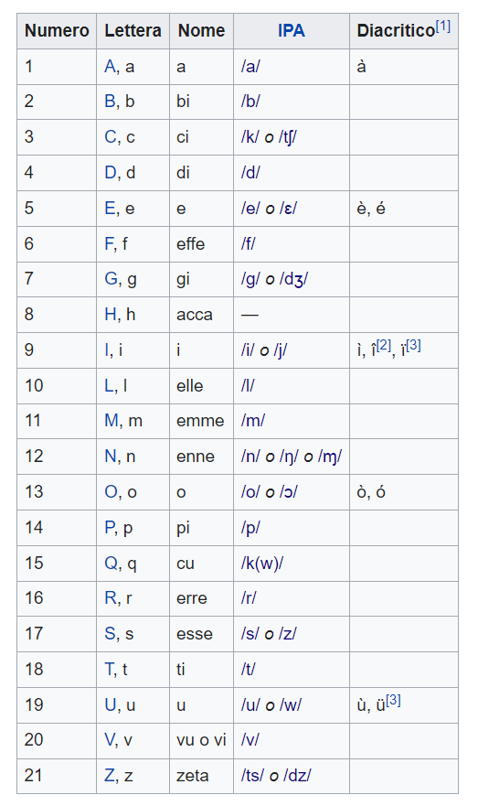
amore, aprire, alba, bionda, dare, domanda, dentro, italiano, fiore, finestra, Londra, mano, neve, nome, banca, pane, Roma, sera, telefono, vino, veramente,
qui, quello, quaderno

Slide 7
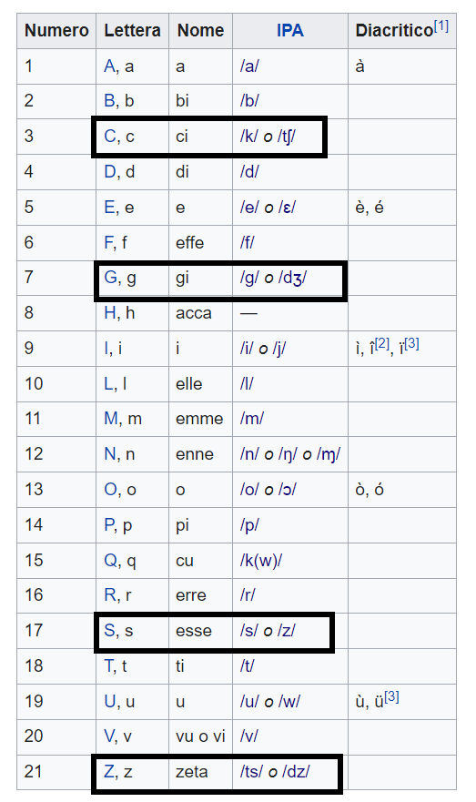

Slide 8
Tvrdé vs. Měkké zvuky
C + A, O, U, nebo souhláska = tvrdý zvuk
CASA; CODA; CUORE;
C + E nebo I = měkký zvuk
CERTO; CELEBRARE
G + A, O, U, nebo souhláska = tvrdý zvuk
GRAZIE, GATTO
G + E nebo I = měkký zvuk
GENTILE; GELATO; GIALLO
přidané H = tvrdý zvuk – e.g., GHIACCIO
přidané I = měkký zvuk– e.g., CIOCCOLATO

Slide 9
S // SS
Jedno „S“ mezi samohláskami = výslovnost jako [Z] – HO PRESO, DISEGNARE
Dvě „S“ mezi samohláskami = výslovnost jako [S] – ADESSO; SPESSO;
„S“ na začátku slova anebo mezi jednou samohláskou a jednou souhláskou = výslovnost jako [S]
SOLE; SPAGHETTI

Slide 10
výslovnost „Z“
znělá výslovnost: [dz]
ZERO; ZAINO
neznělá výslovnost (převládající): [c]
VENEZIA,

Slide 11
Sci/scE + GN + GLI
SCI/SCE: výslovnost jako [ši] a [še]
SCIARE, SCIENTIFICO, SCENOGRAFIA
GN: vždy vyslovováno jako [ň]
GNOCCHI; GNOMO; BAGNO, AGNELLO
GLI: vždy vyslovováno jako [li]
FIGLIO, MAGLIETTA, PUGLIA

Slide 12
přízvuk
u většiny slov – předposlední slabika:
artista, scrittore, regista, signora
přízvuk na poslední slabice: graficky označený:
università, facoltà, città, perché
přízvuk na třetí slabice od konce (docela častý):
Napoli, Genova, gondola
výjimečně taky čtvrtá slabika od konce: 3. osoba mn. čísla u sloves:
telefonano, parlano, abitano – ale (noi) telefoniamo; parliamo, abitiamo

Slide 13
Lettere straniere
j J [il’lunga] - [j dz z ] – Jacobo, Jazz, bijou
k K [‘kappa] - [k] – kitsch
w W [doppjav’vu] - [v w] – Walter, whisky
x X [iks] - [x] - taxi
y Y [‘ipsilon, ig’grεka] - [i j ] – Tony, yogurt

Slide 14
Articoli al singolare

Slide 15
Roma
Roma è la capitale d'Italia ed è famosa in tutto il mondo perché è una città antica, piena di storia, di monumenti, di chiese e di opere d'arte. Oggi Roma è una grande metropoli: ha circa 3 milioni di abitanti. Questa gente non è tutta romana: in città ci sono molte persone del nord e del sud Italia e ci sono anche molti stranieri : studenti, lavoratori e turisti. A Roma c'è sempre traffico perché le strade sono strette. Per questo gli autobus sono lenti. Per fortuna ci sono due linee della metropolitana. Nella città di Roma c'è un'altra piccola città, la Città del Vaticano. Il Vaticano è uno stato autonomo. A pochi chilometri da Roma c'è il mare, ma non c'è il porto. Il porto è a Civitavecchia, una città a circa 70 chilometri di distanza. Vicino a Roma, a Fiumicino, c'è un importante aeroporto internazionale, l'aeroporto Leonardo da Vinci.
In città c'è anche una stazione ferroviaria molto grande, la Stazione Termini e poi ci sono molti cinema, teatri, bar, ristoranti, negozi e discoteche.

Slide 16
L’articoli
Indeterminativi:
singolare: UN, UNA, UN’, UNO
Determinativi:
singolare: IL, LA, L’, LO
plurale: I, LE, GLI

Slide 17
 | PŘED | INDETERMINATIVO | DETERMINATIVO
Maschile | Téměř všechna slova | UN un creatore un gusto un signore | IL IL creatore IL gusto IL signore
 | Slova začínající na samohlásku | UN Un artista Un attore | L’ L’artista L’attore
 | Slova začínající na: S + souhl; P + souhl; Y; X; Z | UNO Uno scultore Uno psicologo Uno yogurt Uno zaino | LO Lo scultore Lo psicologo Lo yogurt Lo zaino
Fermminile | Téměř všechna slova | UNA Una lingua Una pittura | LA La lingua La pittura
 | Slova začínající na samohlásku | UN’ Un’architrave Un’architettura | L’ L’architrave L’architettura

Slide 18
 | PŘED | INDETERMINATIVO |  | DETERMINATIVO
Maschile | Téměř všechna slova | UN un creatore un gusto un signore |  | IL Il creatore Il gusti Il signori | I I creatori I gusti I signori
 | Slova začínající na samohlásku | UN Un artista Un attore |  | L’ L’artista L’attore | GLI Gli artisti Gli attori
 | Slova začínající na: S + souhl; P + souhl; Y; X; Z | UNO Uno scultore Uno psicologo Uno yogurt Uno zaino |  | LO Lo scultore Lo psicologo Lo yogurt Lo zaino | GLI gli scultori Gli psicologi Gli yogurt Gli zaini
Fermminile | Téměř všechna slova | Una lingua Una pittura |  | La lingua La pittura | Le lingue Le pitture
 | Slova začínající na samohlásku | Un’architrave Un’architettura |  | L’architrave L’architettura | Le architravi Le architetture

